Slide 1
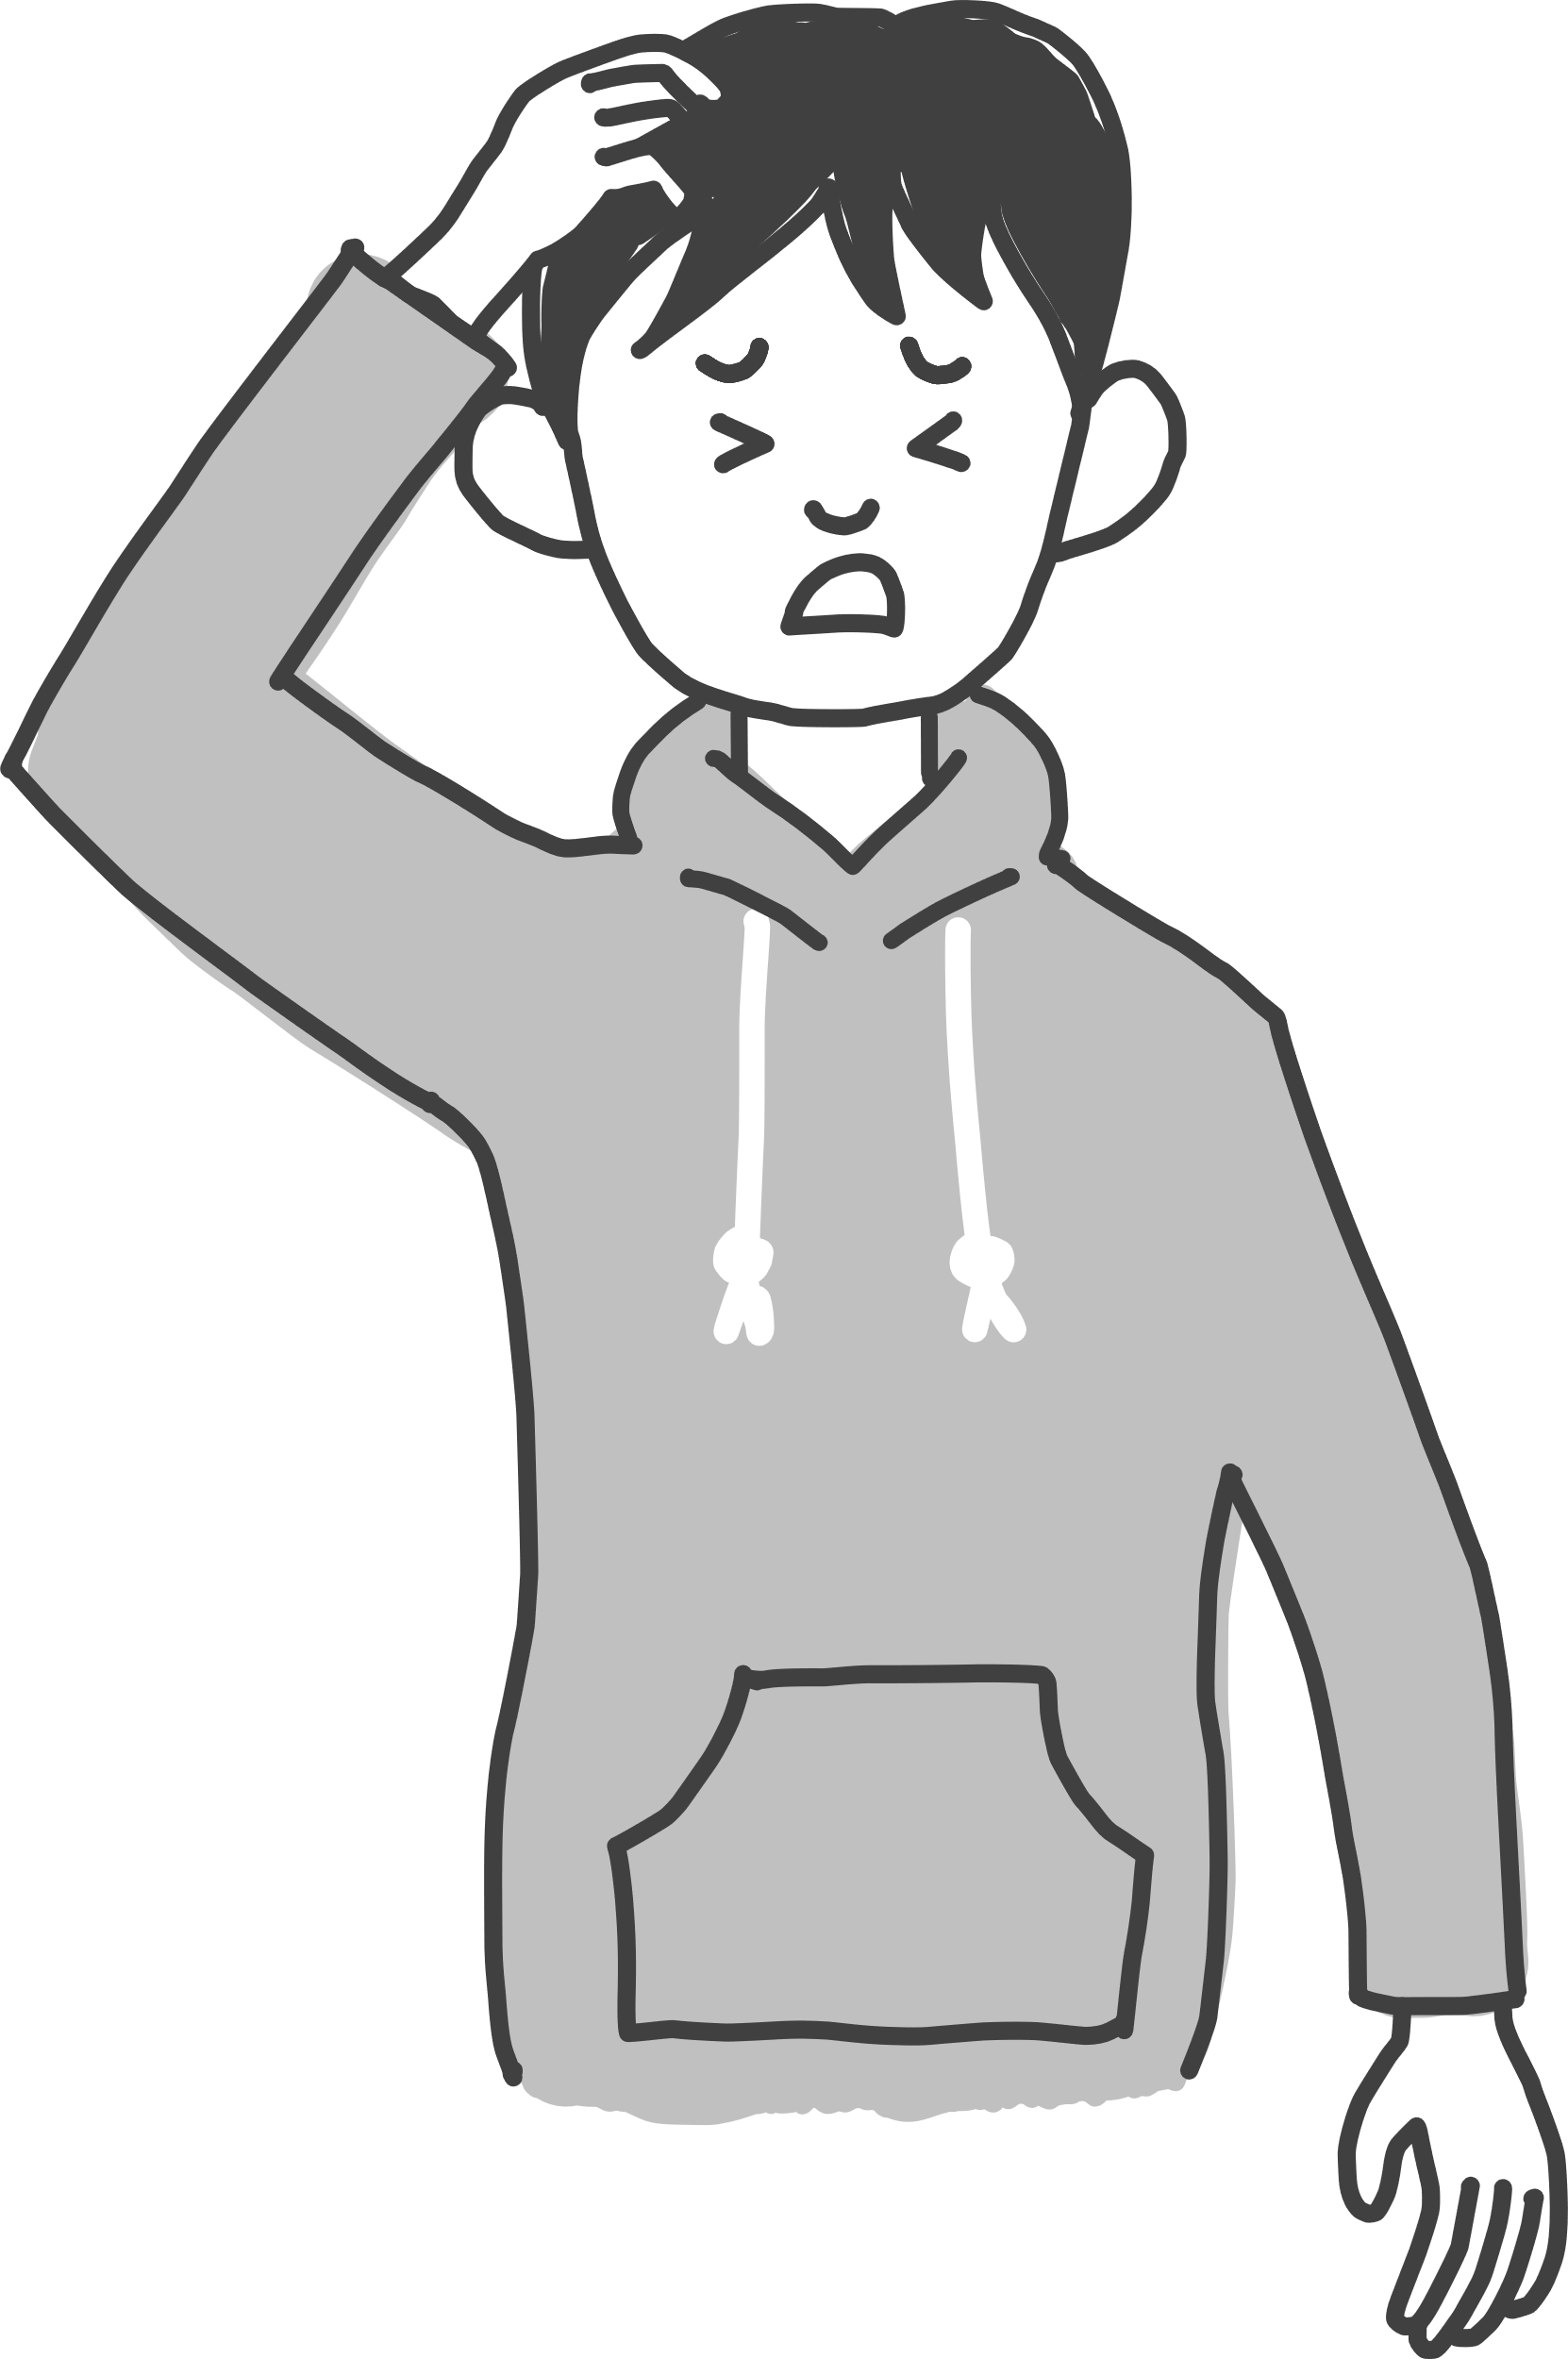

Lesson
消費者トラブルから
消費者を守る仕組み
Notes:
「消費者保護制度」とは何かを理解する 10分
〇めあて
消費者契約法など被害救済のための基本的な法規のほか、表示偽装や製品事故などを取り上げ、安全で豊かな消費生活を送るための制度についても理解できるようにする
成立した契約は原則やめることができないが、成立後の契約を白紙に戻したり途中でやめたりできる制度があることを知らせる
製品の安全性確保の取組を理解し、安全確保のために消費者がとるべき行動を理解する

Slide 2
消費者を保護する
様々な法や制度について
契約トラブルと製品事故、
それぞれの対応を学ぼう

Slide 3
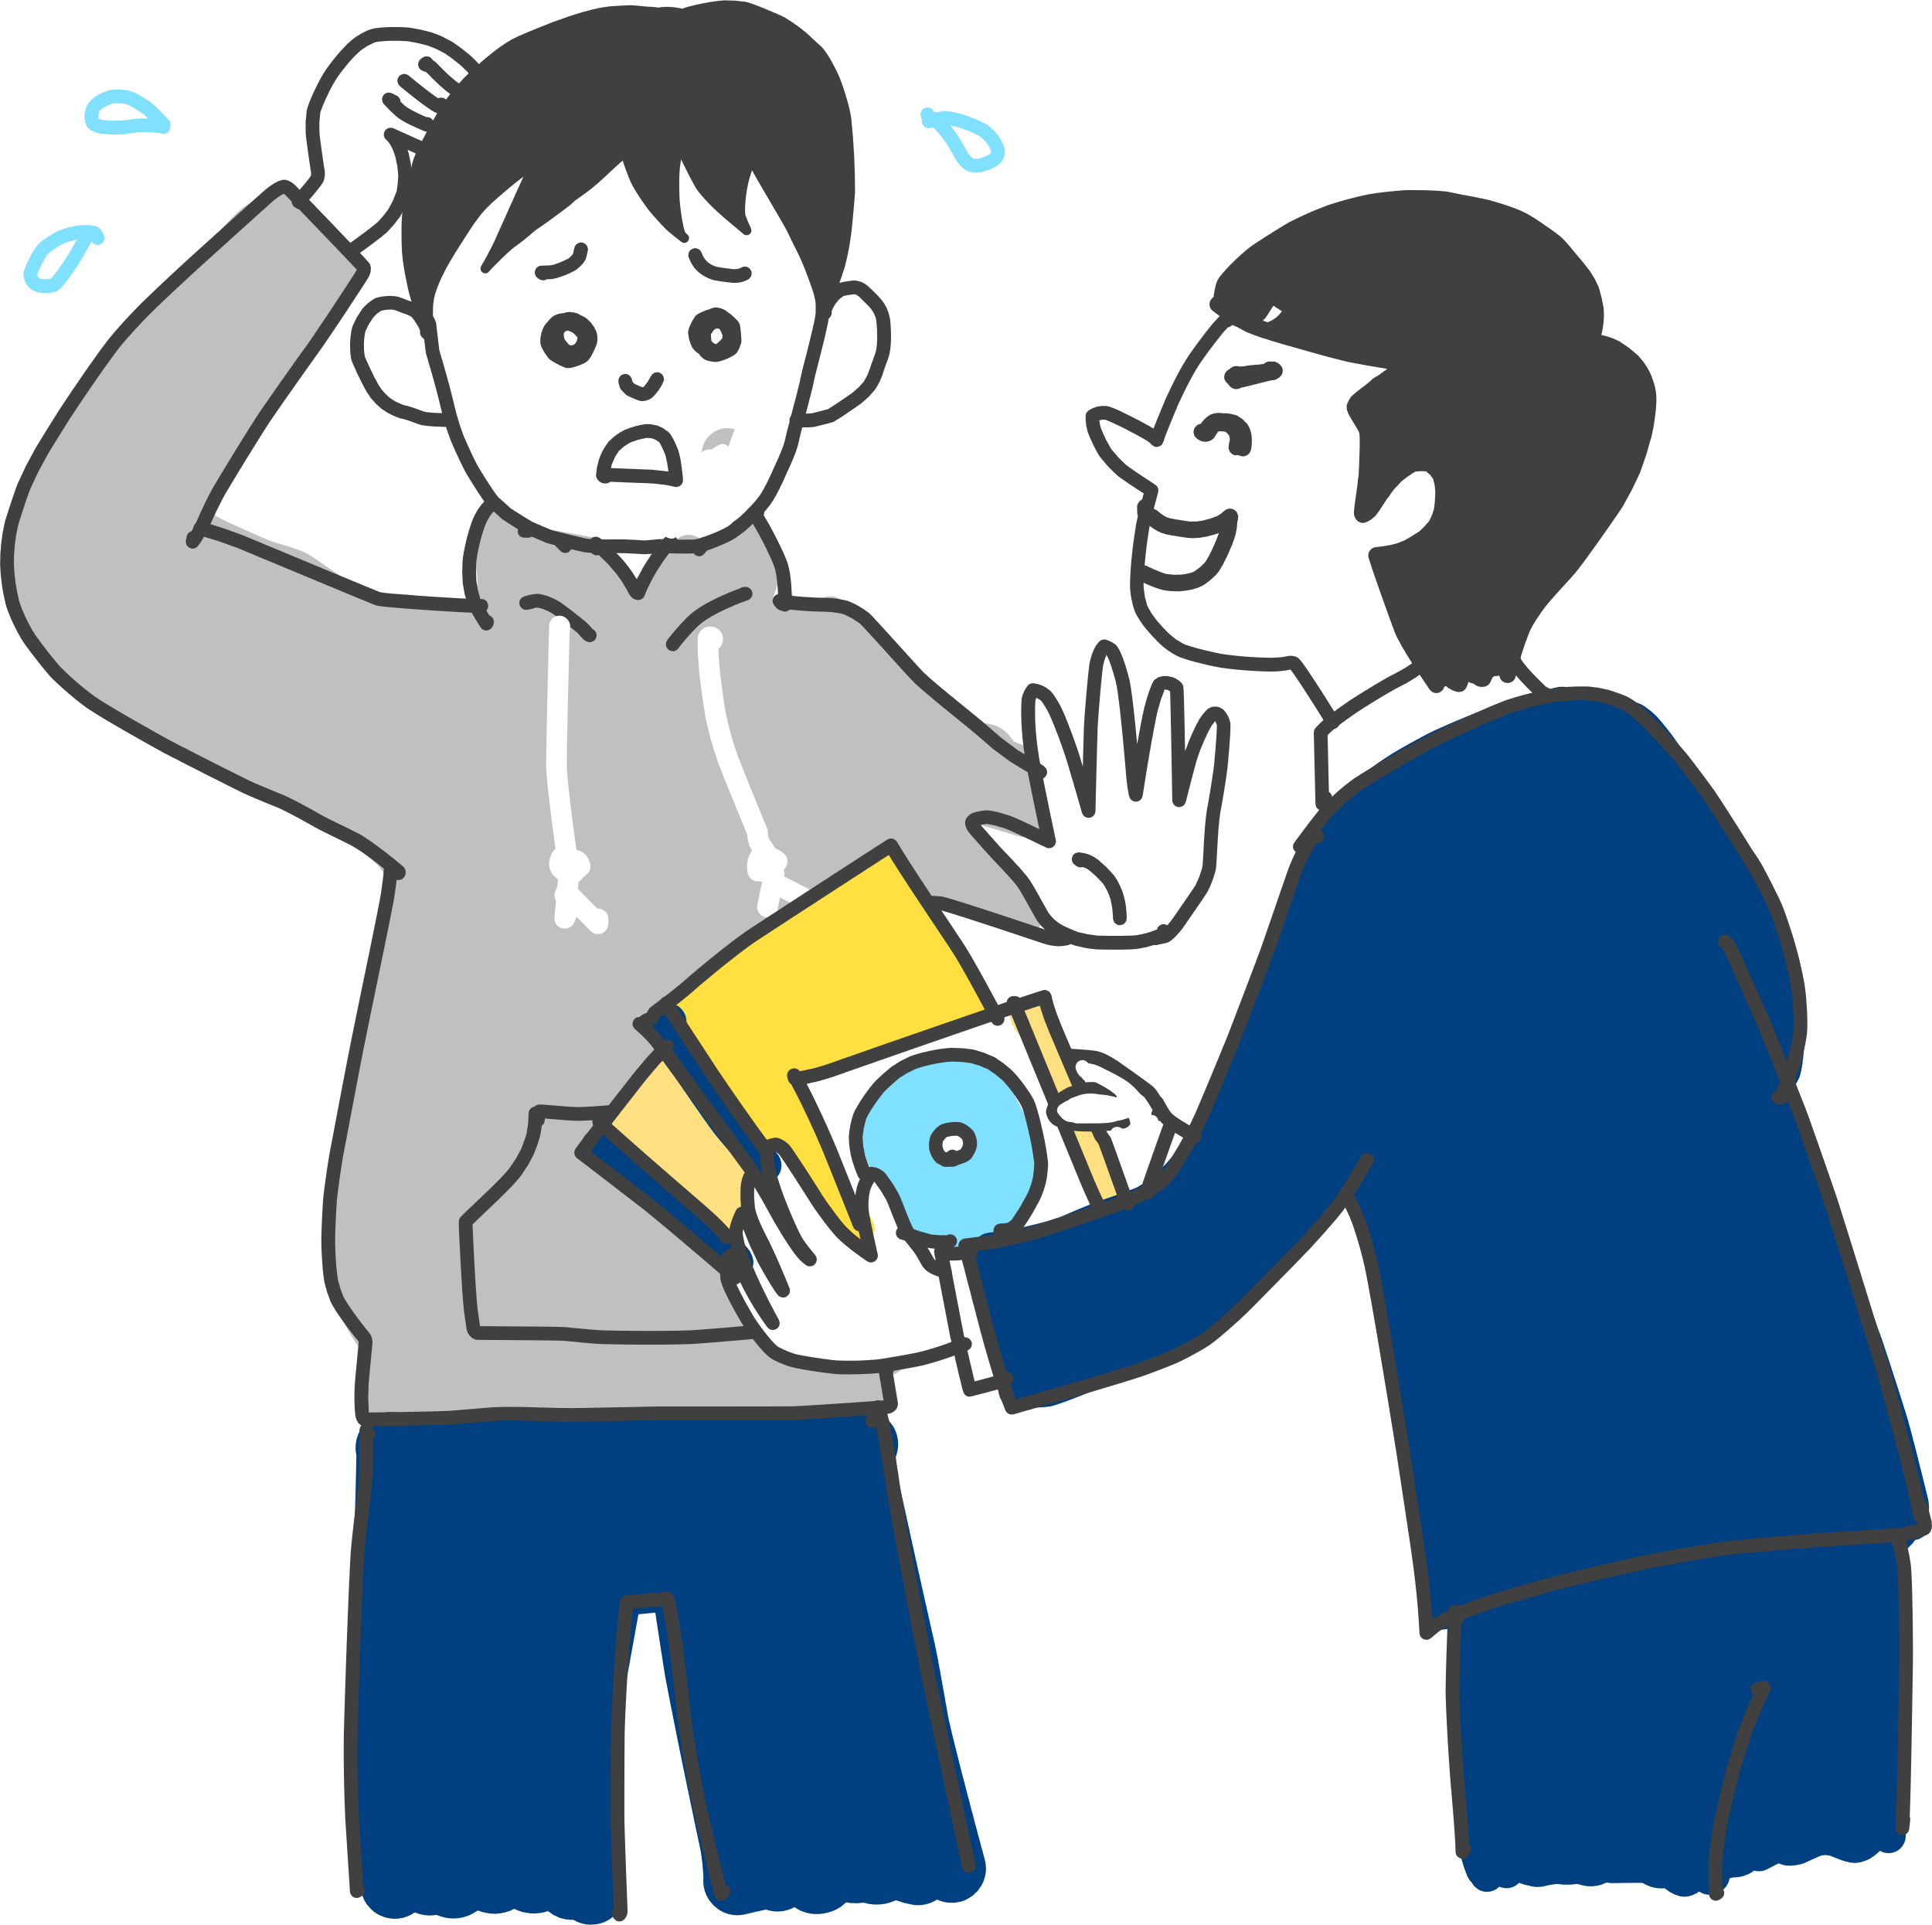
「契約にまつわる被害に
遭ってしまった、どうしよう！？ 」
Notes:
まずは契約にまつわる被害について

Slide 4


未成年者取消権
17歳以下
保護者など法定代理人の同意ない契約は、取消しができる
Notes:
◆操作手順
＊クリック①：保護者など法定代理人の同意ない契約は、取消しができる
取消しは、本人からでも、保護者等の法定代理人からでも、両方可能である
2022年4月から、成年年齢が18歳になった
2022年4月以降、未成年は 17歳以下となり、高校生でも生年月によって取消しができなくなる

Slide 5
クーリング・オフ制度
訪問販売などのトラブルになりやすい取引の契約を解除できる
Notes:
◆操作手順
＊クリック①：訪問販売などのトラブルになりやすい取引の契約を解除できる
通信販売には、クーリング・オフ制度はありません
返品の可否や条件についての特約がある場合には、特約に従うことになります
返品特約の記載がない場合には、商品を受け取った日を含めて８日以内であれば返品することができますが、その場合、商品の返品費用は消費者が負担します

Slide 6
消費者契約法
不適切な勧誘により消費者が誤認・困惑して契約した場合、取消しができる
消費者の利益を不当に害する
契約条項は無効となる
Notes:
◆操作手順
＊クリック①：不適切な勧誘により消費者が誤認・困惑して契約した場合、取消しができる
＊クリック②：消費者の利益を不当に害する契約条項は無効となる
比較的新しい法律で、消費者被害の状況に応じてルールの追加や改正がなされている
このように、「こんなはずではなかった」といったトラブルに遭った場合には、解決のための法制度が複数あることを覚えておこう
消費者契約法 消費者庁のサイト
https://www.caa.go.jp/policies/policy/consumer_system/consumer_contract_act/

Slide 7
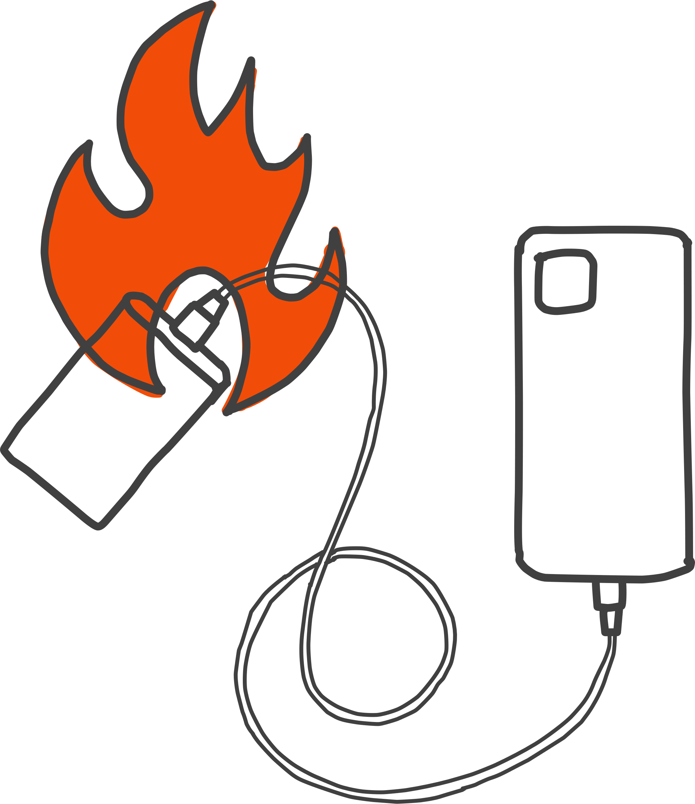
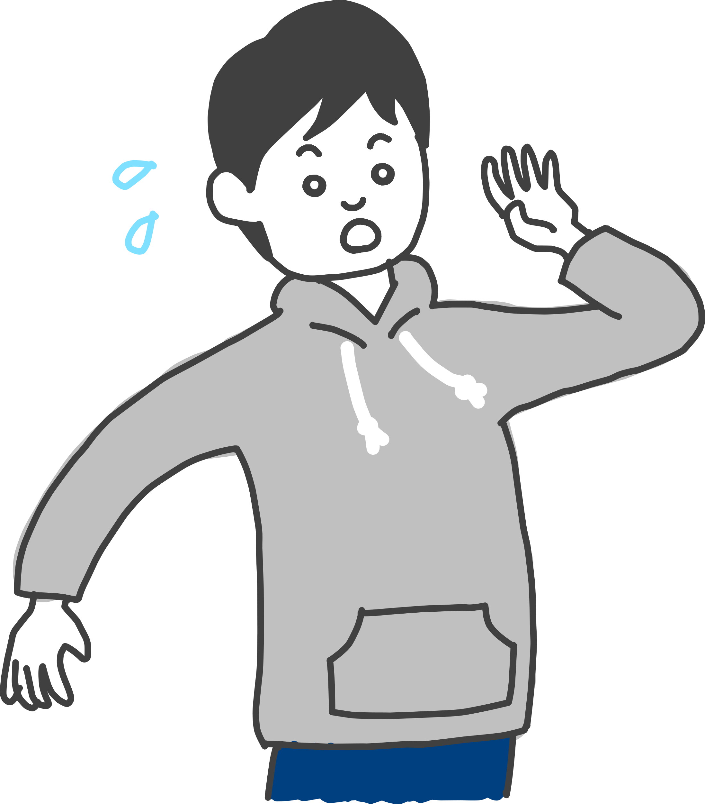
「製品事故に遭ってしまった
どうしよう！？ 」

Slide 8
死亡、重傷、火災など
製品による重大な事故が、毎年1,000件前後起こっている
2020年 内訳
(出典)経済産業省「2020年の製品事故の発生状況及び課題」
製品を使って被害を受けた場合、どうすればよいだろうか？
安全が確保される権利を守るための法制度とは？
Notes:
◆操作手順
＊クリック①：吹き出し円グラフ
＊クリック②：製品を使って被害を受けた場合、どうすればよいだろうか？安全を求める権利を守るための法制度とは？
◆参考
出典：経済産業省「2020年の製品事故の発生状況及び課題」
https://www.meti.go.jp/shingikai/shokeishin/seihin_anzen/pdf/018_02_00.pdf

Slide 9

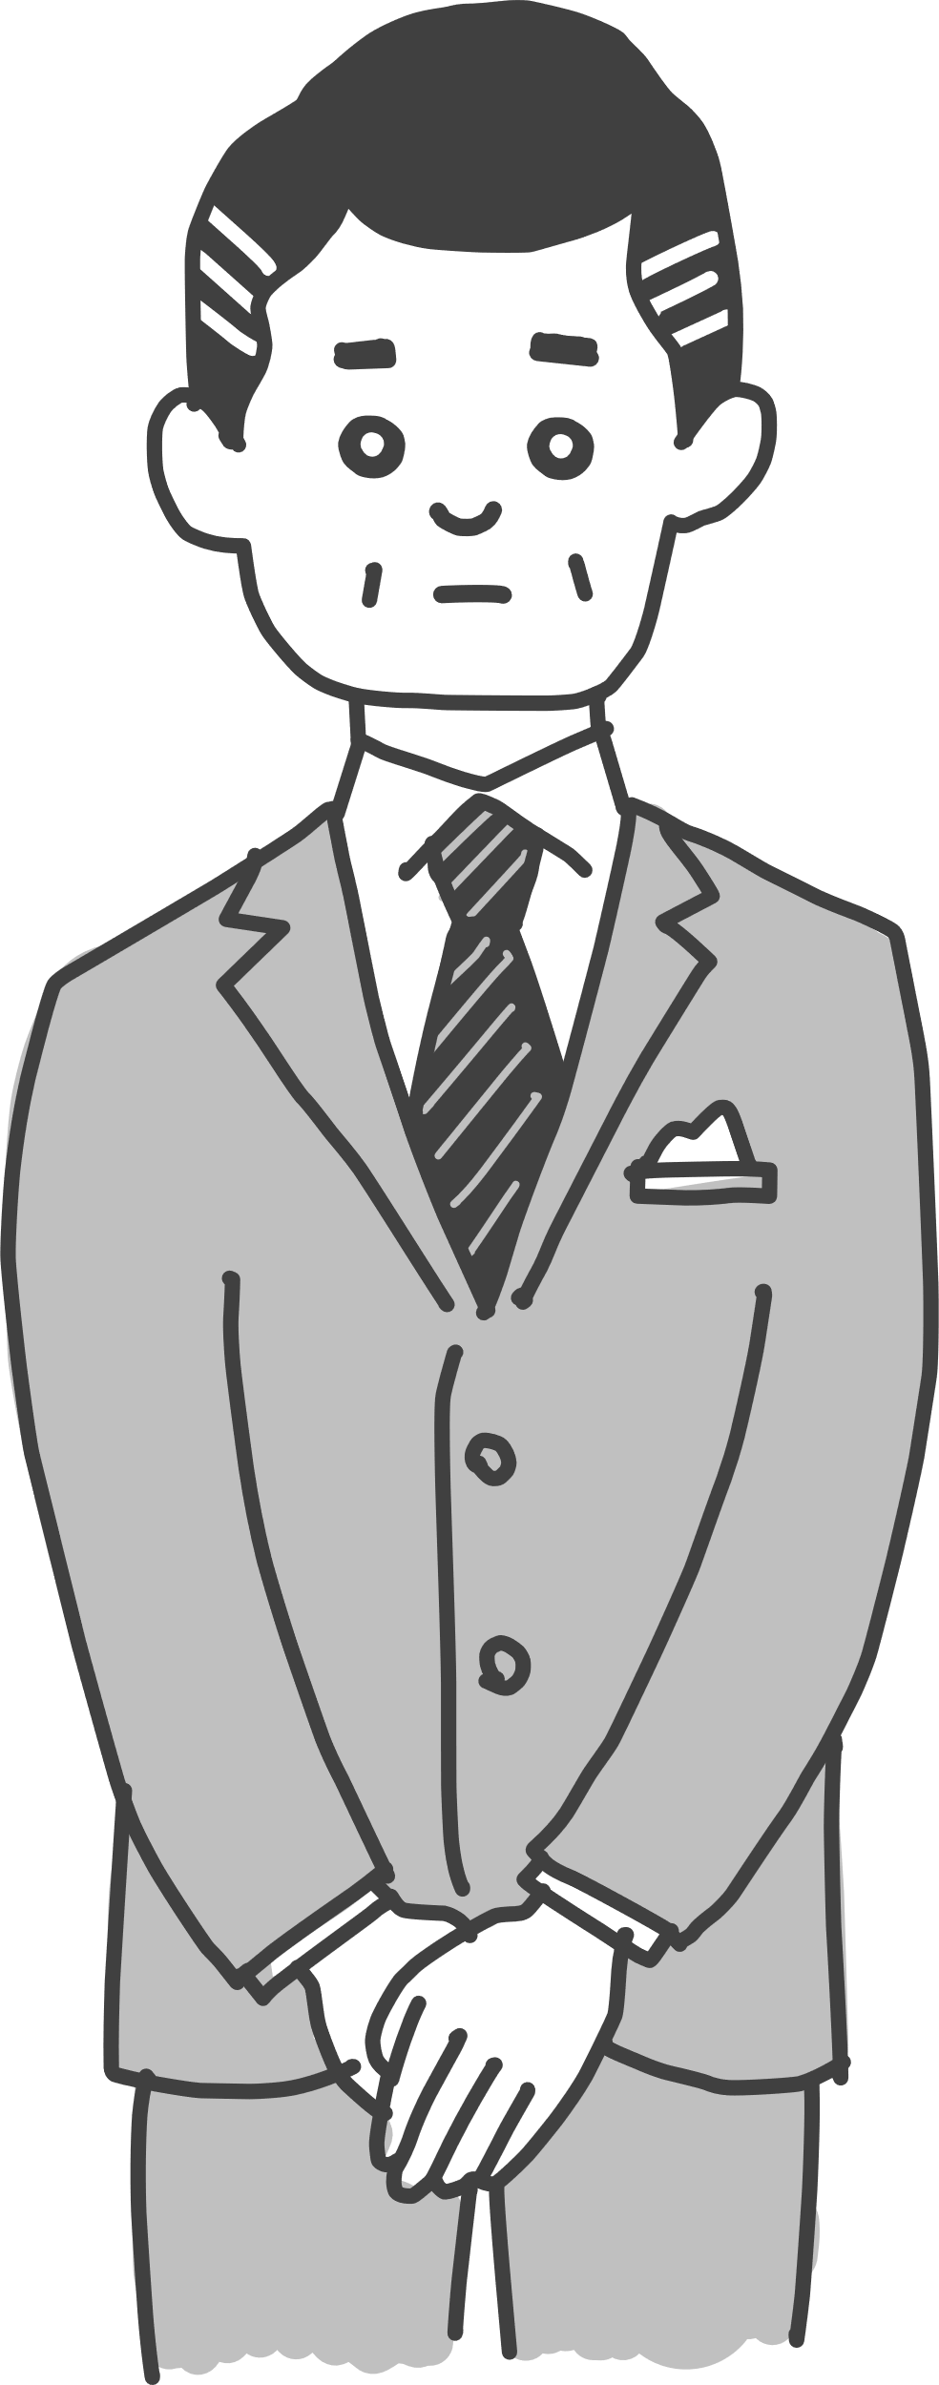

製造物責任法
PL法：Product Liability法
製造物の欠陥が原因で生じた拡大損害については、
製造業者等の損害賠償責任が定められている
Notes:
◆操作手順
＊クリック①：製造物の欠陥が原因で生じた拡大損害については、製造業者等の損害賠償責任が定められている

Slide 10
消費者が注意する
製品事故の予防について
製品による重大事故の約2割は、使う側の問題
間違った使い方や注意不足が、深刻な状況を招くことがある
Notes:
◆操作手順
＊クリック①：製品による重大事故の約2割は、使う側の問題
間違った使い方や注意不足が、深刻な状況を招くことがある

Slide 11




製品事故の予防に努めることが
消費者としては重要
事業者
消費者
安全を確保する
責任がある
事業者が安全を確保しているか監視する責任がある
Notes:
◆操作手順
＊クリック①：安全を確保する責任がある、事業者が安全を確保しているか監視する責任がある

Slide 12
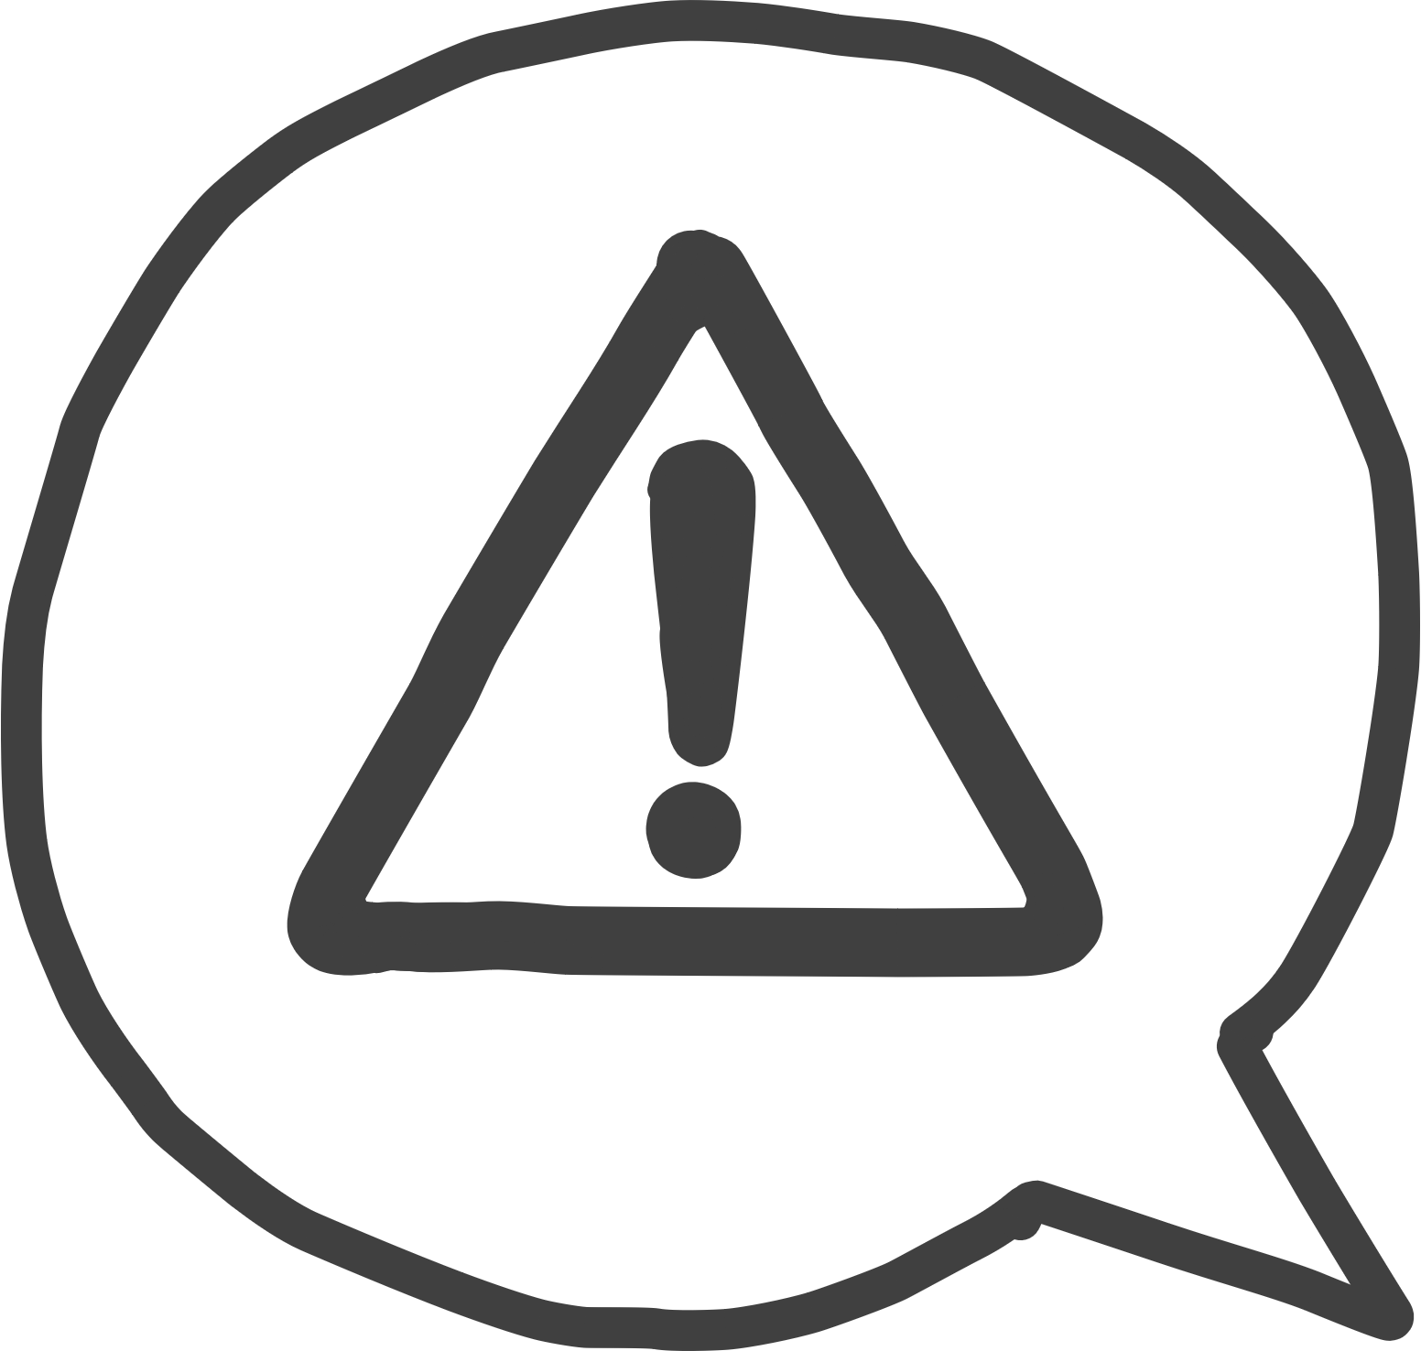


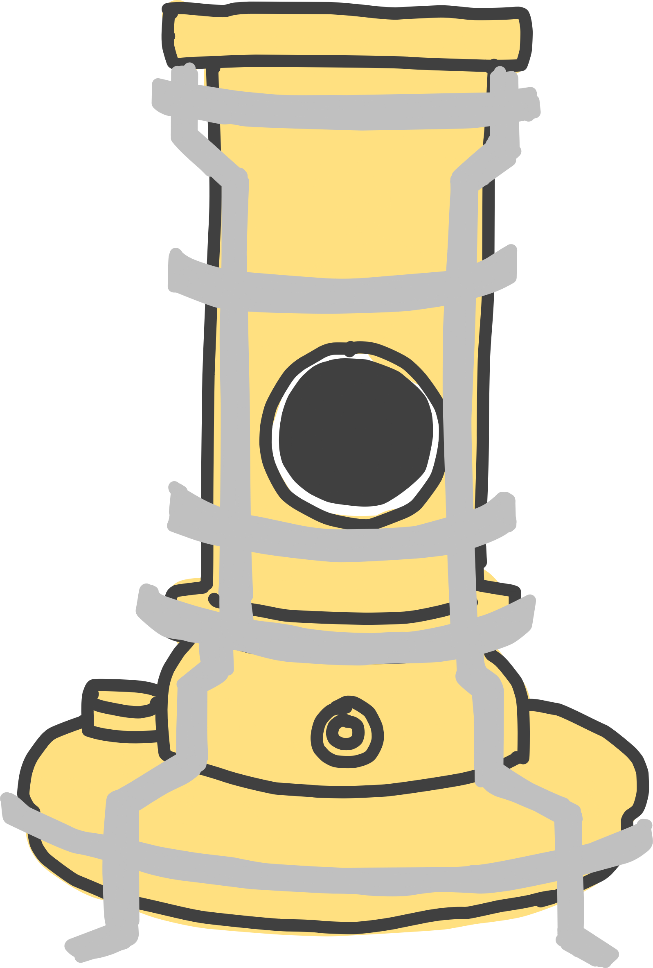
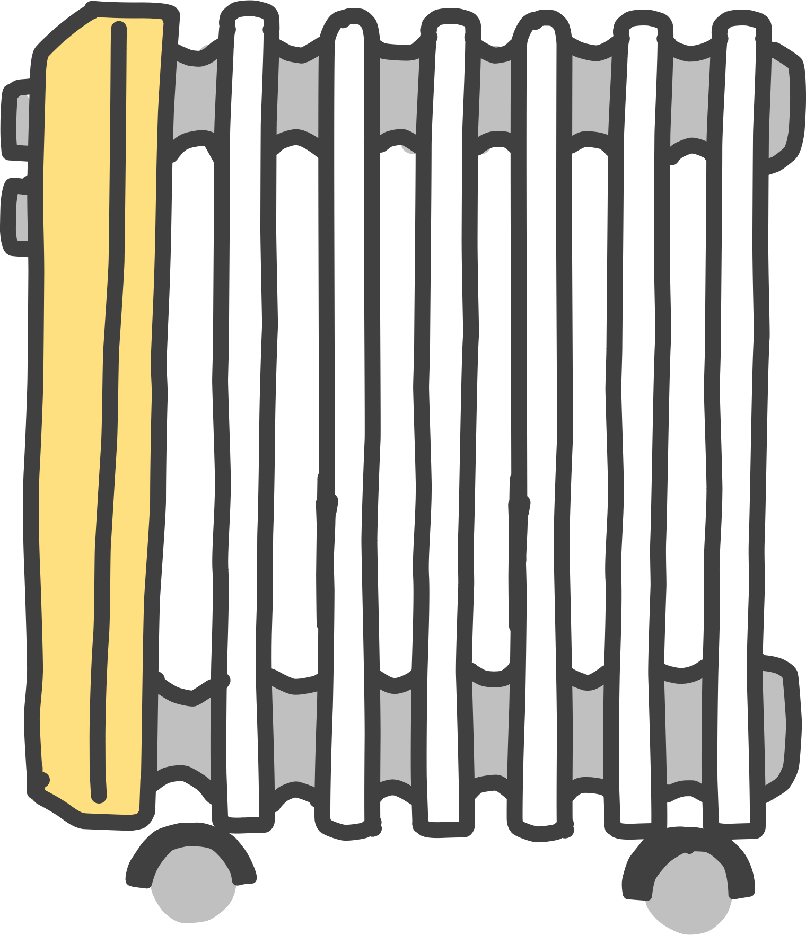



消費者ができる
製品事故の予防方法とは？
マークを参考にして
安全な製品を選択する
取扱説明書をよく読み
使用方法を守る
どのような事故が起きているか
情報をキャッチする
Notes:
◆操作手順
＊クリック①：マークを参考にして安全な製品を選択する
＊クリック②：取扱説明書をよく読み使用方法を守る
＊クリック③：どのような事故が起きているか情報をキャッチする

Slide 13


安全性が考えられた製品
であることを示すマーク
PSCマーク
SGマーク
安全基準に適合したとして
認証された製品につけられるマーク
人身事故に対する損害賠償制度がある
事故の危険性が高く、国の定めた技術基準に
合わないと販売できない製品につけられるマーク
詳しくはこちら
詳しくはこちら
Notes:
◆操作手順
＊クリック①：PSCマーク
＊クリック②：SGマーク
◆参考
消費者庁 安全面に配慮された製品に付けられるマーク
https://www.caa.go.jp/policies/policy/consumer_safety/child/project_009/
一般財団法人 製品安全協会
https://www.sg-mark.org/
◆リンク先
経済産業省 PSCマーク
https://www.meti.go.jp/policy/consumer/seian/shouan/act_outline.html
一般財団法人 製品安全協会 SGマーク
https://www.sg-mark.org/aboutsgmark

Slide 14

回収・点検・修理制度
製品がリコール対象に
なっていると知らずに使い
重大事故になることも
少なくない
設計・製造過程に問題があったために製品に欠陥が見つかった場合には、
事業者が自主的に回収したり、点検・修理を行う
リコール製品の情報について
Notes:
◆操作手順
＊クリック①：設計・製造過程に問題があったために製品に欠陥が見つかった場合には、事業者が自主的に回収したり、点検・修理を行う
＊クリック②：製品がリコール対象になっていると知らずに使い、重大事故になることも少なくない
◆参考
リコール情報についてはこちら
https://www.recall.caa.go.jp/

Slide 15



トラブルが起きたときは
契約や製品・サービスの
安全性でトラブルに遭った
解決のための
助言やあっせん交渉
消費
生活センター
国民
生活センター
情報の収集
分析
提供
国や
（消費者庁・関係省庁）
都道府県
相談する
事業者に対する
命令等の措置
消費者は
契約のトラブルや
製品の事故・リコールの
情報を確認
事業者
（お客様相談室など）
トラブル
解決
※まずは事業者に相談してみよう！
対応してもらえない場合は、あきらめずに
消費生活センターに相談する
※対応あり
被害の予防や拡大・再発防止につながる
Notes:
◆操作手順
＊クリック①：契約や製品・サービスの安全性でトラブルに遭った
＊クリック②：消費生活センター、事業者（お客様相談室など）
＊クリック③：国民生活センター
＊クリック④：事業者（お客様相談室など）
＊クリック⑤：被害の予防や拡大・再発防止につながる
◆参考
消費者庁 被害に遭ったら
https://www.caa.go.jp/policies/policy/local_cooperation/local_consumer_administration/damage/
全国の消費生活センター連絡先
http://www.kokusen.go.jp/map/index.html

Slide 16
消費者庁の役割
消費者や事業者・行政機関等から事故情報を集め
被害の発生や拡大を防ぐための対策をする
Notes:
消費者庁とは
https://www.caa.go.jp/about_us/about/caa_pamphlet/jp_002.html
◆操作手順
＊クリック①：消費者や事業者・行政機関等から事故情報を集め
被害の発生や拡大を防ぐための対策をする

Slide 17


消費生活センター等に相談しましょう
消費者ホットライン
い や や
188
※相談無料/通話料が発生します
消費者庁 消費者ホットライン 188
イメージキャラクター イヤヤン
年末年始（12月29日～1月3日）を除き、原則毎日利用できます
平日：9：00～17：00など相談窓口によって受付時間が異なります
近くの消費生活センターや市区町村の消費生活相談窓口につながります
全国の消費生活センター連絡先
Notes:
トラブル解決のために使える法制度を判断するには専門性が求められる
このため、トラブルに遭った場合は消費生活センターに相談して、専門的なアドバイスを受けることが大切である
消費者ホットライン１８８（いやや）
右は消費者庁マスコットキャラクターのイヤヤン
「泣き寝入りは超いやや」が口癖の蝶々
手には１を持ち、自慢の羽は8を表している
年末年始（12月29日～1月3日）を除き、原則毎日利用できる
・平日：9：00～17：00など相談窓口によって受付時間が異なる
近くの消費生活センターや市区町村の消費生活相談窓口につながる
全国の消費生活センター連絡先
http://www.kokusen.go.jp/map/index.html

Slide 18
消費者の権利と責任（役割）
①安全が確保される権利
①商品や価格などの情報に疑問や関心をもつ責任
②選択する権利
②公正な取引が実現されるように主張し、
行動する責任
③知らされる権利
権
利
④意見が反映される権利
責任
③自分の消費行動が社会（特に弱者）に
与える影響を自覚する責任
⑤消費者教育を受けられる権利
⑥被害の救済を受けられる権利
④自分の消費行動が環境に与える影響を
自覚する責任
⑦基本的な需要が満たされる権利
⑧健全な環境が確保される権利
⑤消費者として団結し、連帯する責任
出典：責任（国際消費者機構）
消費者基本法のもと、消費者の権利を守るために、様々な法制度が整えられている
Notes:
◆操作手順
＊クリック①：消費者基本法のもと、消費者の権利が守るために、様々な法制度が整えられている
権利の解説
①健康や命にかかわる危険な商品によって消費者が危害を受けることがないよう保障される
②自分の意志で自由に商品やサービスが選択できる機会が保障される
③商品を選ぶときに、正しい表示やお店の人から適切な情報を知ることができる
④企業や消費者センターなどに意見を申し出たときに、意見が反映されて対応策がとられる
⑤被害や事故にあわないような消費者センスを身につけるため、事前に学校や家庭で学ぶ
⑥被害を受けて企業や消費生活センターなどに相談したときに、被害を回復するために対応策がとられる
⑦生活に必要なものが保障される
⑧健全な生活環境の中で働き、生活する
責任の解説
①与えられた情報をうのみにするのではなく「あれ？何かおかしいな？」と疑問や関心をもつ
②買った商品に問題があったときに、販売元に問題の改善を求めたり、消費生活センターなどに相談する
③消費者の行動は、自分だけでなく、商品を生産する人達のくらしや社会全体に影響を与えていることを自覚する
④環境に配慮した商品を選択したり、ゴミの出し方に配慮するなど、消費者の行動が環境に影響を与えることを自覚する
⑤トラブル解決のために、被害にあった人が一緒になって問題に立ち向かう
◆出典
消費者庁 若者・高校生向け消費者教育副教材「もしあなたが消費者トラブルにあったら-消費者センスを高めよう!-」 PDF P14
https://www.caa.go.jp/policies/policy/consumer_education/public_awareness/teaching_material/material_007/pdf/00_moshitora-w_1.pdf

